Slide 1
Budapesti nyomozások -
A Mystery-módszer a történelem órákon

Slide 2
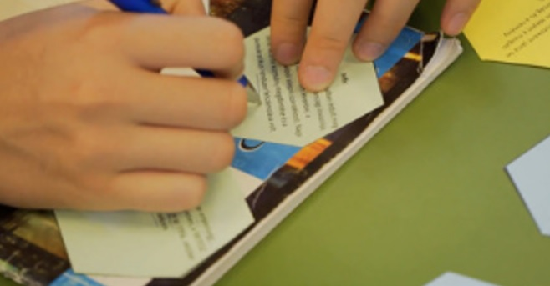
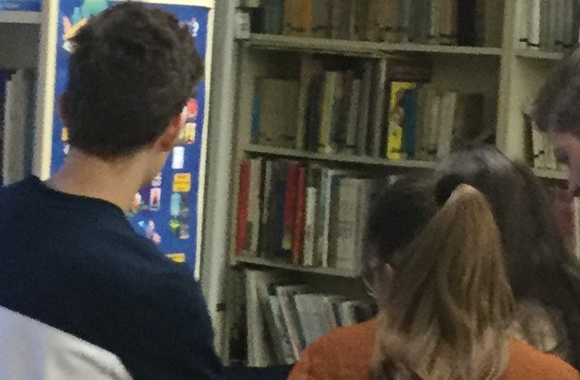
1. A módszer háttere
Tanulókat aktivizáló, kollaboratív módszer
A konstruktivista pedagógiai megközelítésen alapul.
Kezdetek: Földrajz tantárgy keretében kezdték alkalmazni, a globális világ összefüggéseinek tevékenykedtető, kollaboratív feltárásához.
Főleg földrajz és történelem tantárgy tanításához használják.
Sok segédanyag van hozzá - külföldön
https://www.1001tortenet.net/tortenelminyomozasok

Slide 3
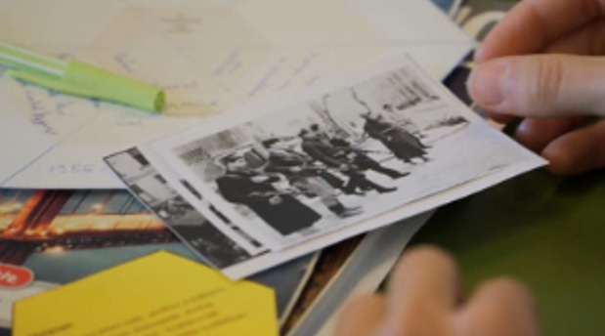
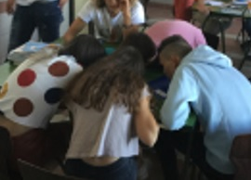
2. Miért tud működni?
Személyek, személyiségek, személyesség áll a középpontban
Érzelmi bevonódást teremt.
Ellentmondások, többféle, akár egymásnak ellentmondó érvényes megoldás lehetősége
Online és offline is megvalósítható
Bővítés, adaptáció sokféle lehetősége:
  digitális történetmesélés,
  drámapedagógia,
  irodalom, művészetek irányába
https://www.1001tortenet.net/tortenelminyomozasok

Slide 4
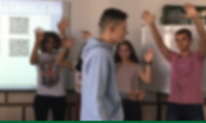
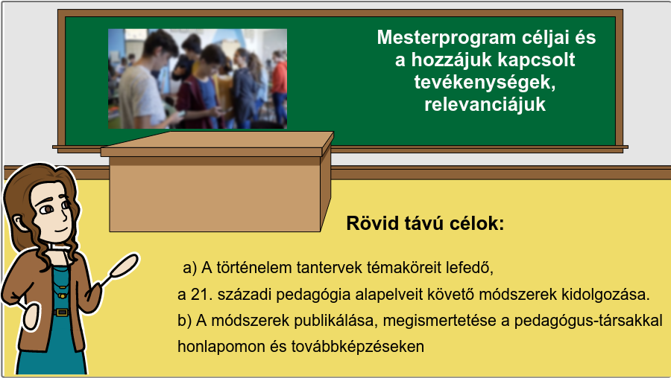

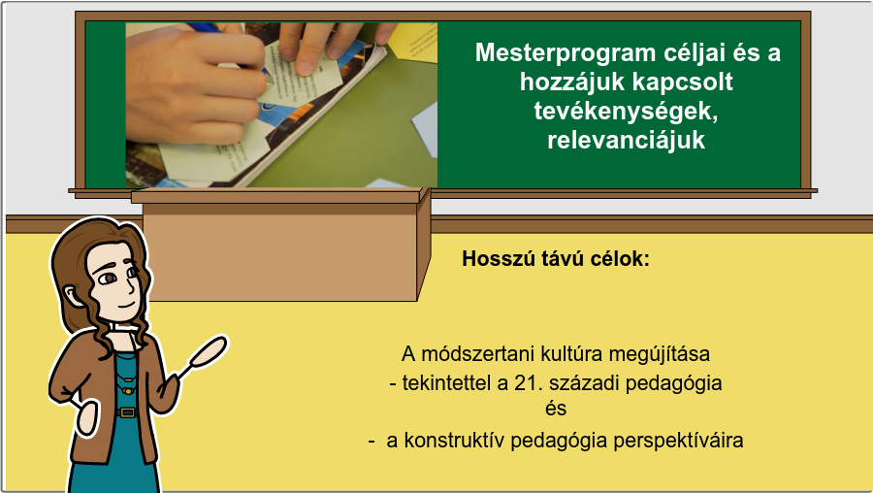
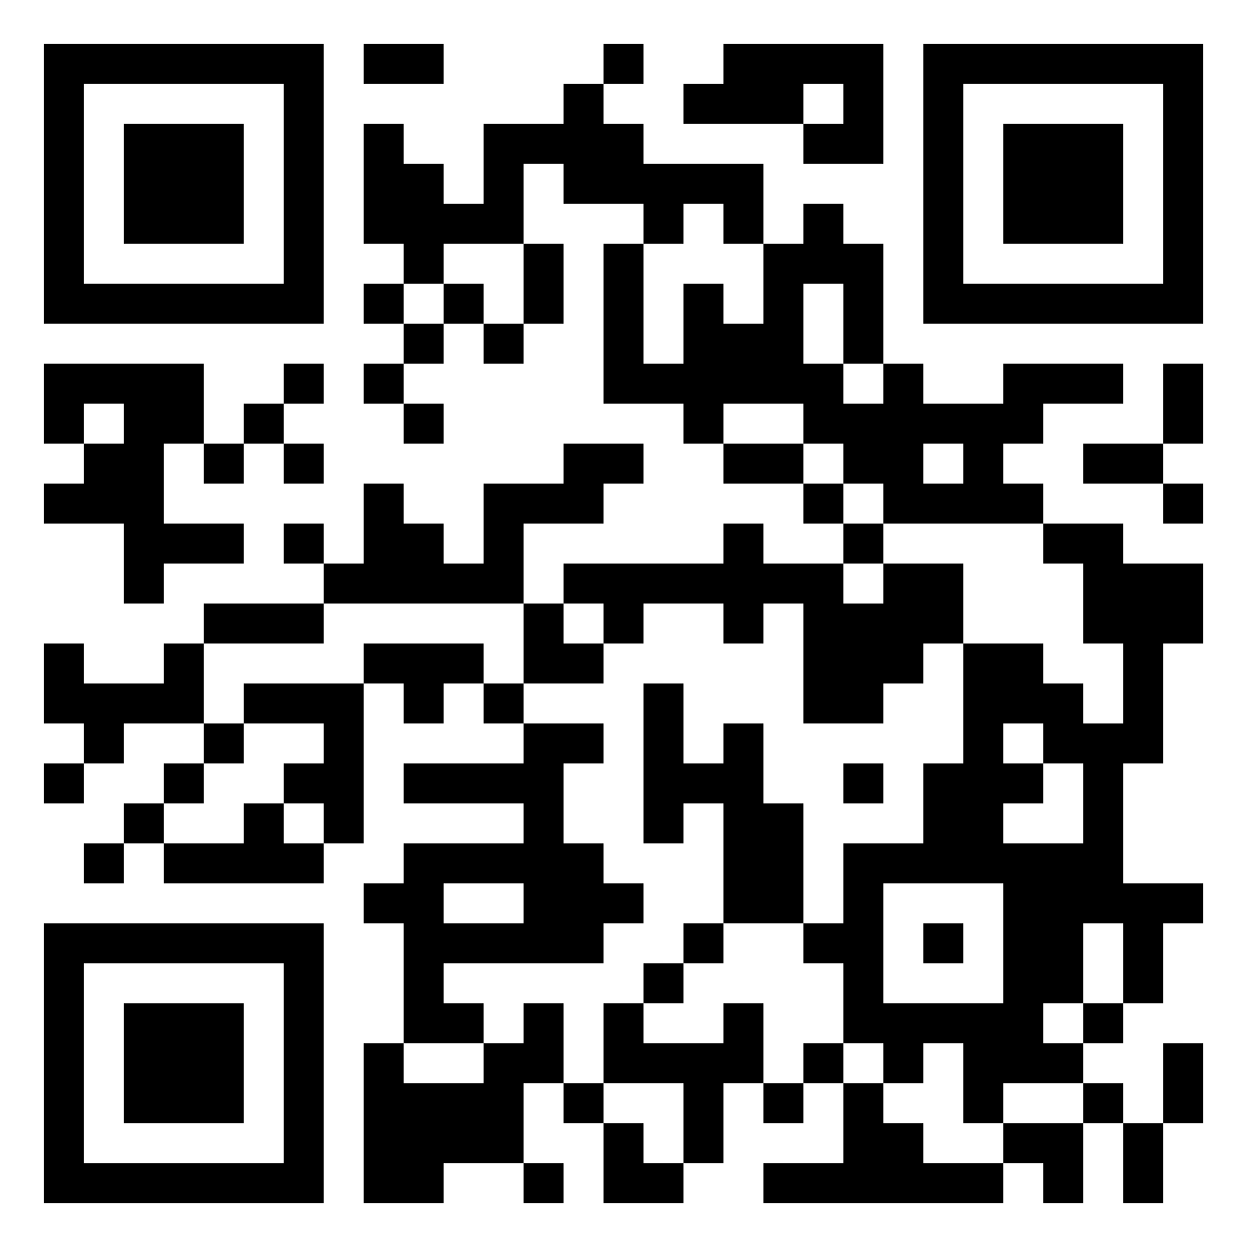
3. Hogyan működik?
Ráhangolódás – jelentésteremtés - reflexió
Történet ábrázolása
Összefüggések megfogalmazása
Fogalmak értelmezése
Drámapedagógia – élőképek
Mentimeter – szófelhő
Kép
Kapcsolódási pontok
Feladatlap
Kilépőcédula
Tanulságok
Beszélgetés

Slide 5
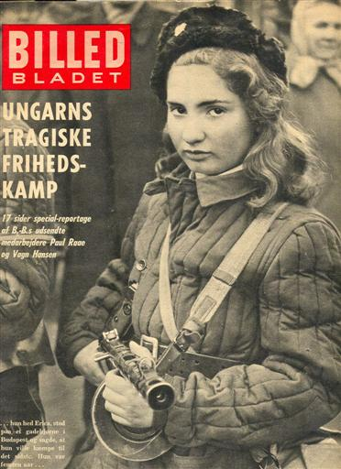
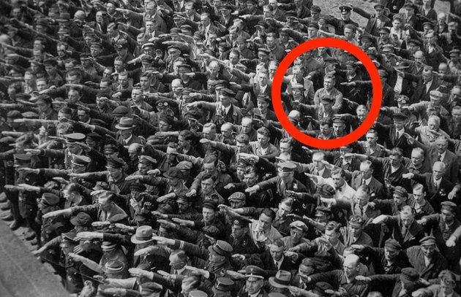
Példák Ráhangolódásra
Képek forrása: https://www.szeretlekmagyarorszag.hu/multunk/56-hosei-mire-bejarta-a-kepe-a-vilagot-mar-halott-volt-a-15-eves-kislany/
By Unknown author - arastiralim.net, Public Domain, https://commons.wikimedia.org/w/index.php?curid=20103197

Slide 6
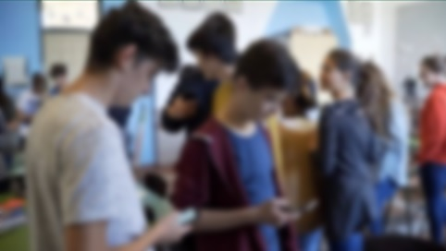
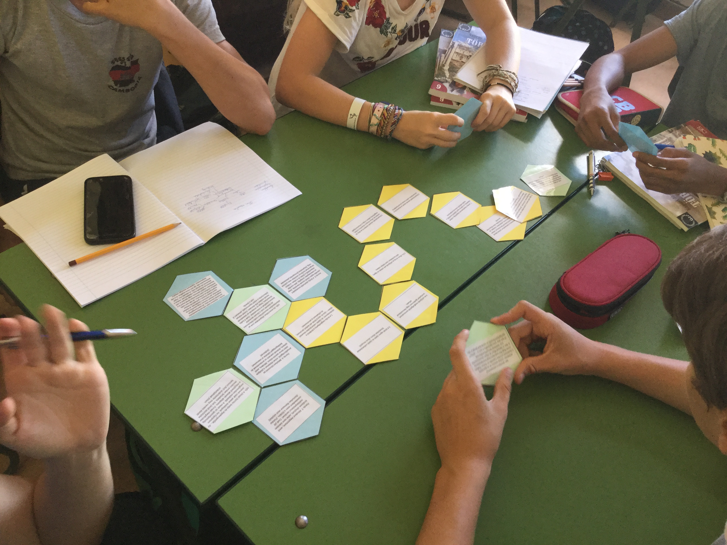
4. Fejleszthető képességek
Forráselemzés
Narratív kompetencia
Együttműködési képesség
Kritikai gondolkodás
  Információk rendezése, súlyozása
  Ok-okozati kapcsolatok feltárása
  Sokféle kapcsolat, összefüggések felismerése és szemléltetése
  Ellentmondások elviselésének képessége
Kreativitás
https://www.1001tortenet.net/tortenelminyomozasok

Slide 7
5. A mysteryk alkalmazásának előnyei és problémái
Bevonódás
Autonóm tanulás
Kontextus
Átélhetővé teszi a korszakot
Perspektívaváltás
Egyenlő részvétel
Jól kombinálható interaktív alkalmazásokkal: pl. mentimeter, storyboard stb.
Egyszeri „legyártást” követően újra felhasználható
Sok felkészülést igényel
45 perc kevés lehet – nagyon jól kell megszervezni, ha bele akarunk férni
Dupla óra alkalmasabb lehet.
Érdeklődőbb tanulócsoportoknál könnyebben bevezethető.
Fogalmak tisztázásának nehézségei
Inkább a témakör feldolgozásának végén
https://www.1001tortenet.net/tortenelminyomozasok

Slide 8
6. Saját mystery készítése - tippek
Középpontban:
  egy rejtélyes alapkérdés
Eszközök:
  Történet-, információ- és háttérkártyák
20-30 információs kártya összesen
  Tartalmuk: egy-egy, tömören de érthetően megfogalmazott információ.
  A kártyák ne tartalmazzák az összefüggéseket – azokat a tanulóknak kell felfedeznie.
  Nem kötelező a kártyák hexagon formája, de inspiráló, mozgósító hatása van, mert a kártyák egymáshoz illesztése felfedezteti az összefüggéseket.
Konkrét személyek története köré épül
Részletesség:
  se túl részletes, se túl hiányos ne legyen a történet.
Differenciálás - érdeklődőbb, gyorsabb csoportok számára:
  kiegészítő, ambivalens, esetleg nem oda tartozó információk bekeverése.
Ráhangolódó és reflexiós fázis nélkül nem lehet.
  Ez a legjobban variálható rész, ez adja meg az értelmét, jelentőségét.
https://www.1001tortenet.net/tortenelminyomozasok

Slide 9
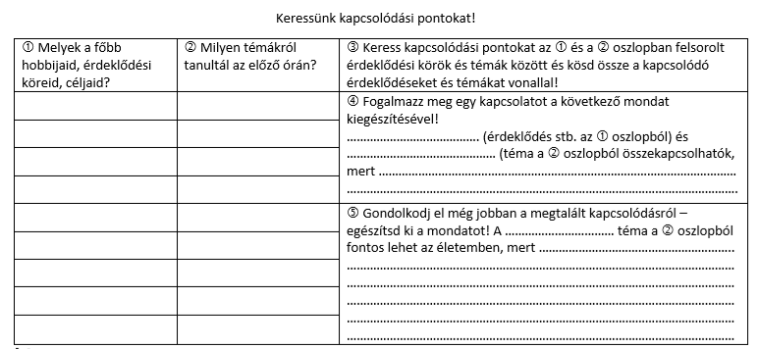
7. Kutatás és fejlesztés irányai
Kutatás
Kérdőívek
Mérési lehetőségek – mi mérhető?
Hipotézis:
Növeli a diákok bevonódását, érzelmi kötődését a témához.
Fejlesztés:
online eszközök, digitális történetmesélés eszközei
Értékelés, társ- és önértékelés módszereinek fejlesztése
Reflexió eszközeinek fejlesztése
A kérdőív forrása:
https://davestuartjr.com/build-connections-to-help-kids-value-coursework/
https://www.1001tortenet.net/tortenelminyomozasok

Slide 10
Ajánlott irodalom, példák
https://www.gw-unterricht.at/images/pdf/gwu_140_50_62_fridrich.pdf
https://www.mieriesuperklasse.de/seiten/1_hauptseiten/seminar/diercke/mystery.pdf
https://davestuartjr.com/build-connections-to-help-kids-value-coursework/
https://www.edutopia.org/video/using-hexagons-build-critical-thinking-skills
Képek:
https://www.szeretlekmagyarorszag.hu/multunk/56-hosei-mire-bejarta-a-kepe-a-vilagot-mar-halott-volt-a-15-eves-kislany/
By Unknown author - arastiralim.net, Public Domain, https://commons.wikimedia.org/w/index.php?curid=20103197
Szakmai honlapomon megosztott segédanyagok:
https://www.1001tortenet.net/tortenelminyomozasok
Bemutatóóra videófelvétele:
http://87.229.72.137/1956/csoportfoglalkozas.mp4
Vankan, L. (Hrsg.) (2007): Diercke Methoden – Denken lernen mit Geographie
Schuler, St. (Hrsg.) (2013): Diercke Methoden 2 – Mehr Denken lernen mit Geographie
SCHULER S. (2012): Denken lernen durch Mystery-Aufgaben. In: Praxis Geographie extra. Mystery. Geographische Fallbeispiele entschlüsseln. S. 4–7
https://www.1001tortenet.net/tortenelminyomozasok

Slide 11
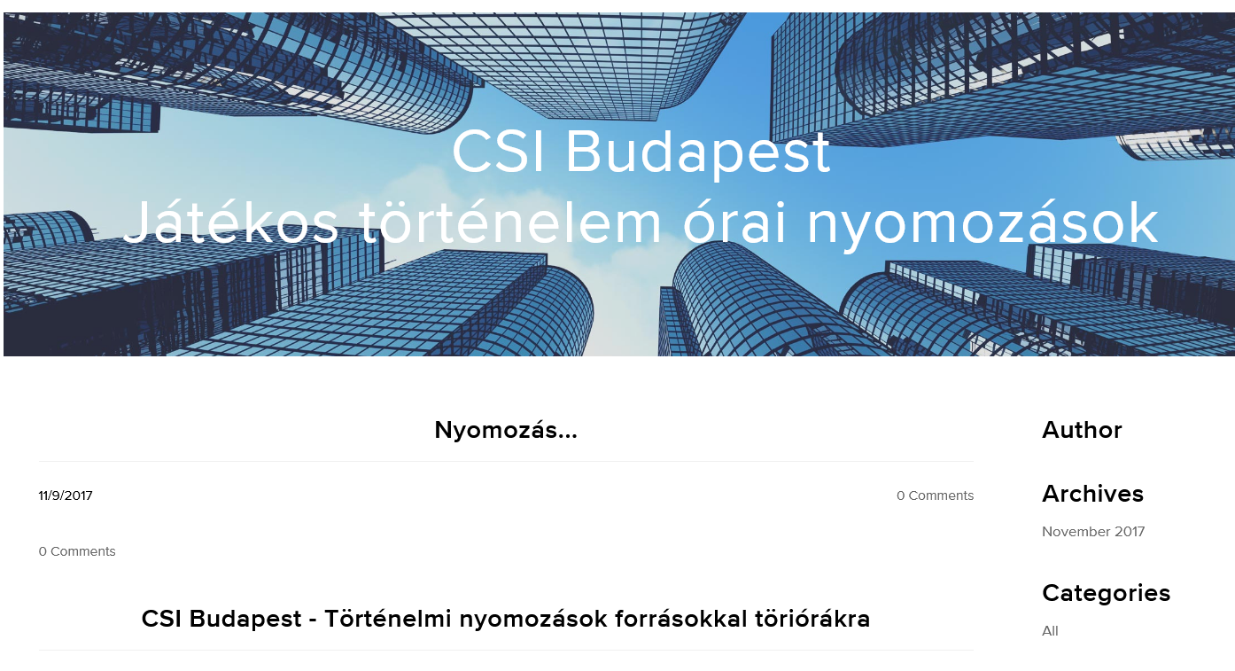
Köszönöm a figyelmet!
Szabó Márta Mária
szabotanarno@gmail.com
www.1001tortenet.net

